Slide 1
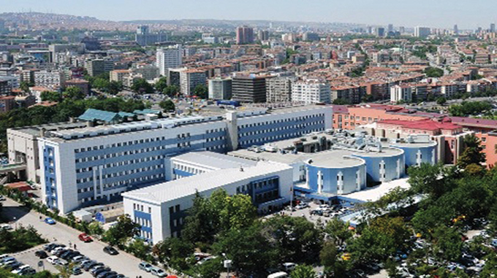

SEREBRAL OKSİMETRE
DOÇ.DR.HİJA YAZICIOĞLU
SBÜ TÜRKİYE YÜKSEK İHTİSAS EĞİTİM ve ARAŞTIRMA HASTANESİ ANESTEZİYOLOJİ ve REANİMASYON KLİNİĞİ

Slide 2
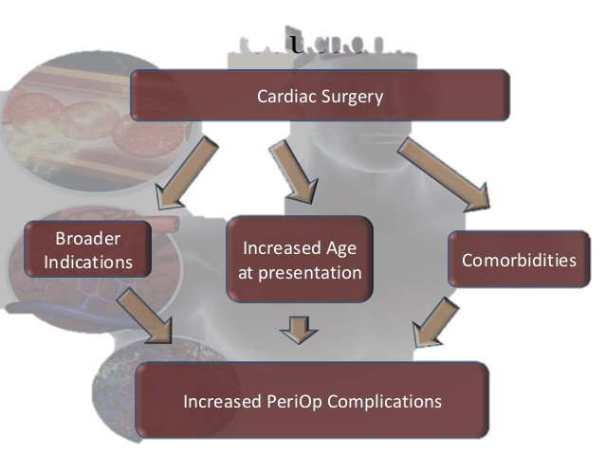
KARDİYAK CERRAHİ
GENİŞ ENDİKASYON
İLERİ YAŞ
KO-MORBİDİTE
ARTMIŞ PERİOP. KOMPLİKASYONLAR

Slide 3
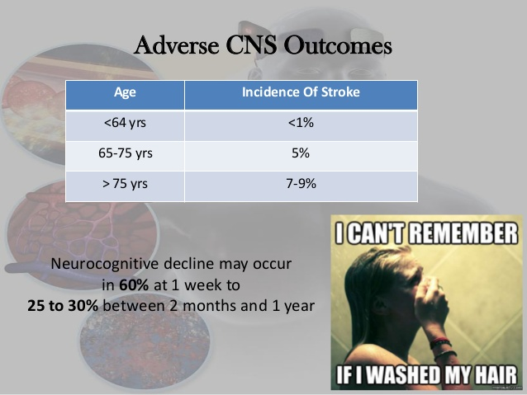
KARDİYAK CERRAHİDE SSS KOMPLİKASYONLARI
YAN ETKİLER
YAŞ
STROKE İNSİDANSI
64 Y >
64 – 65 Y
75 Y <
NCDF
1.Hafta % 60
2. Ay – 1. Yıl % 25 - 30

Slide 4
ETYOLOJİ
Hipotansiyon
Anemi
Düşük Oksijen Saturasyonu
Anestezik ajanlar ( dolaylı olarak)
Daha önce geçirilmiş nörolojik olaylar
Genetik faktörler

Slide 5
ÖNLEME
Sürekli, eş zamanlı, beyin monitörizasyonu
EEG
TCD
JvSO₂
Serebral Oksimetri ( NIRS )

Slide 6
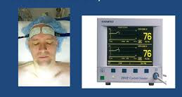
NIRS
Serebral SO₂ nu, non-invaziv, sürekli ölçen monitör
Arteriyel, venöz ve kapiller kan SO₂ gösterir
Frontal bölge
Anterior Serebral Arter
Middle Serebral Arter
O₂ sunum / tüketimi dengesi

Slide 7
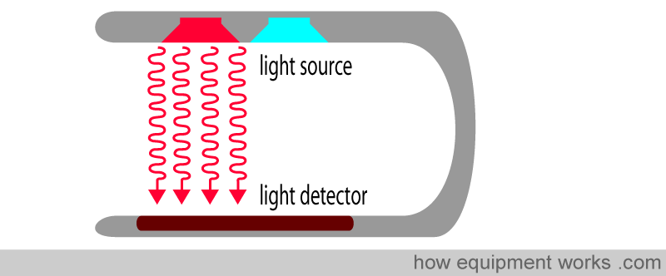
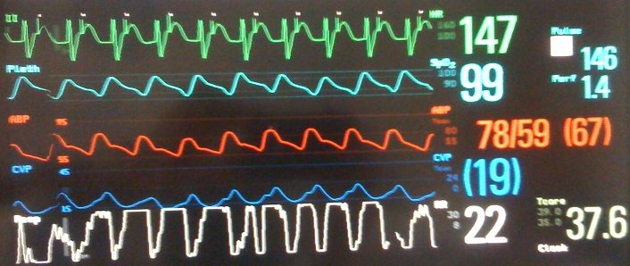
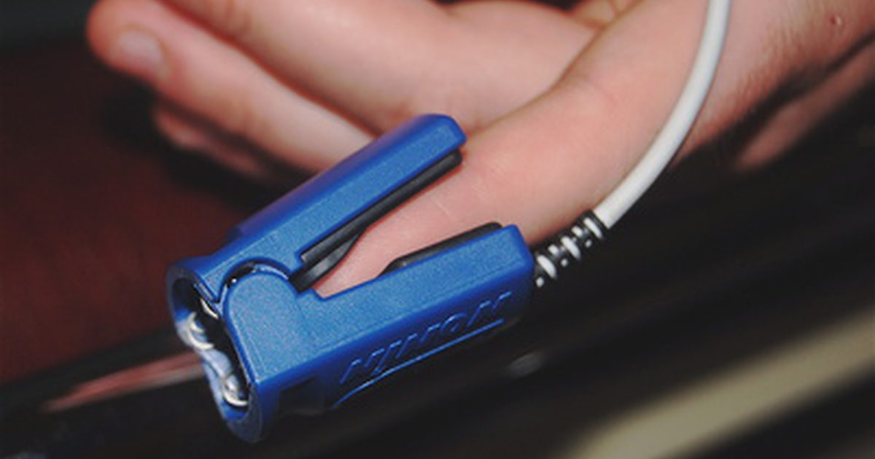
ÇALIŞMA PRENSİPLERİ
İnfrared ışık kullanan teknoloji
Pulse oksimetre (SpO₂ )
Pulsatil
660 / 940 nm dalga boyu
Arteriyel Hb O₂ saturasyonu

Slide 8
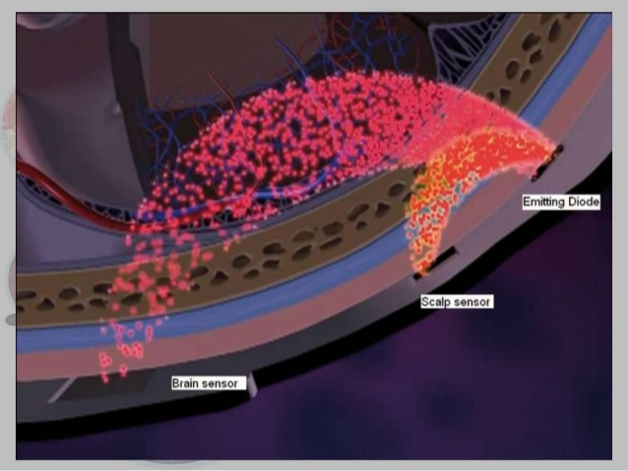
SEREBRAL OKSİMETRE
Non- pulsatil
Işığın yansıması prensibi
730- 810 nm
% 30 Art - % 70 Ven
Serebral Venöz SO₂
Bir ışık yayıcı, 2 sensör
Ekstraserebral kontaminasyon minimalize

Slide 9
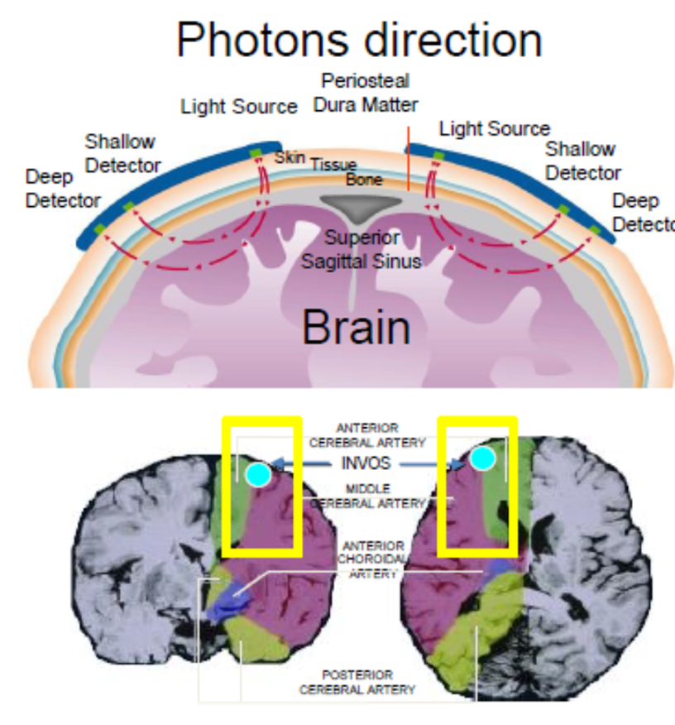
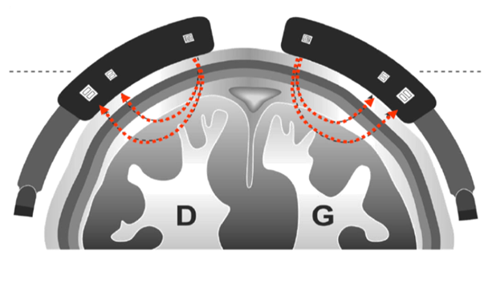
Fotonların yolu parabolik
Infrared fotonlar 2 cm derine iner.
Bazal değer alınır
Her iki hemisfer arasında fark var mı
Her 5 sn de bir ölçüm

Slide 10
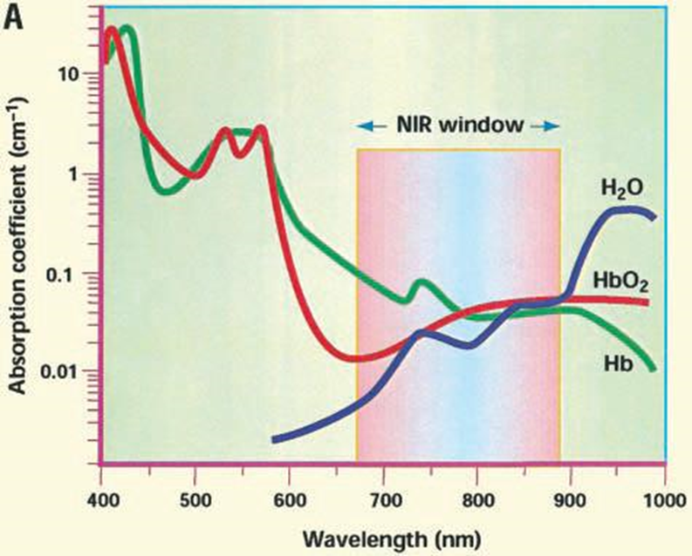
NIRS (Serebral Oksimetre)
Kafatası infrared ışığa yarı-geçirgen
730- 810 nm dalga boyu
HbO₂
DeoksiHb
Su
Melanin pigmeti
Foton Absorbsiyonunu Etkiler

Slide 11
MONİTÖR
KAN BASINCI ve SPO₂
JUGULER VENÖZ SATURASYON
SEREBRAL OKSİMETRE
BÖLGE
TÜM VÜCUT
TÜM BEYİN
FOKAL BEYİN

Slide 13
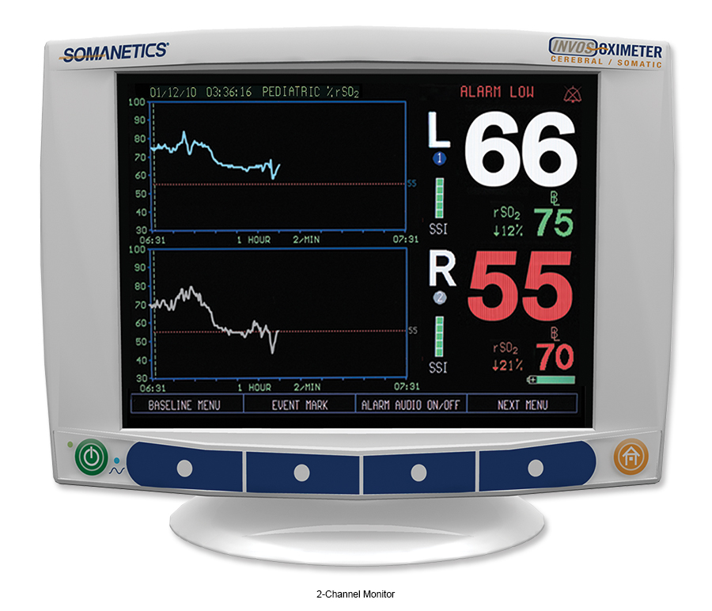
L / R Bazal Değerler
rSO₂
L / R Anlık ölçüm
( 5sn de bir)
L / R % # , % değişim
TREND MÖNİTÖRÜ

Slide 14
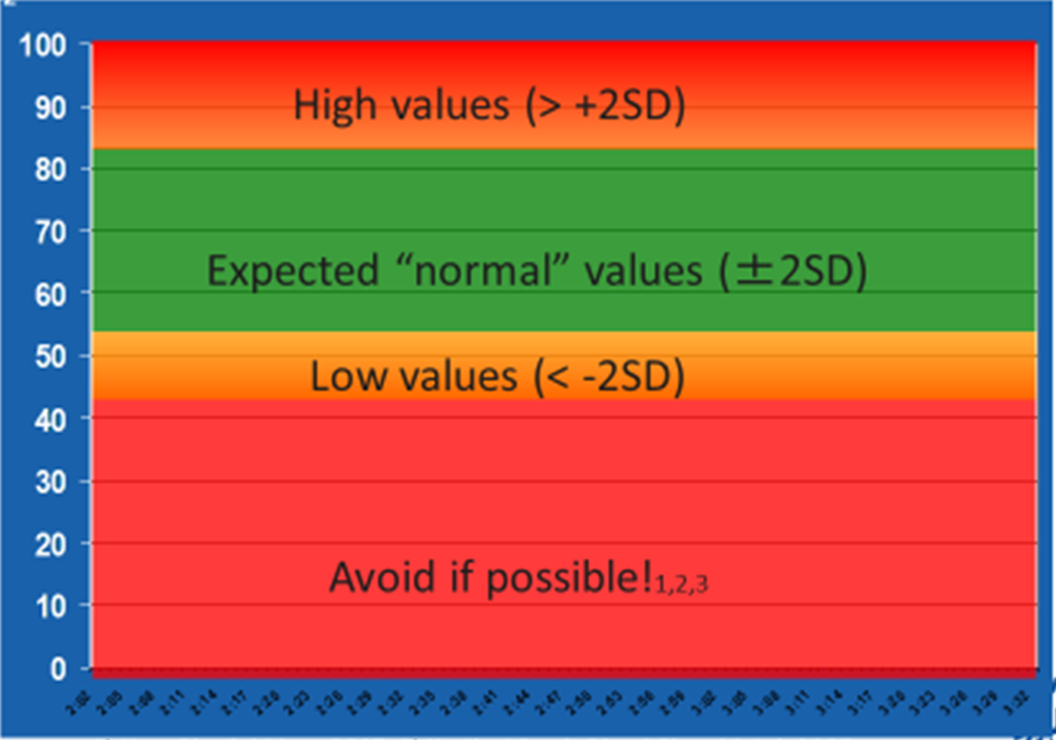

Serebral rSO₂ Değerlerini Yorumlama

Slide 15

NORMAL ve NORMAL OLMAYAN DEĞERLER
Sağlıklı serebral dokuda rScO₂ 58 – 82
Kardiyak hastalarda bazal rScO₂ 65 ± 9 NORMAL
NORMAL OLMAYAN
L / R arasında 9 Ünit < fark
rScO2 bazal değerinden %20 den fazla düşme
rScO2 < % 50
rScO2 değerindeki düşme ile geçen süre (saniye) nin çarpımı 3000 % saniye değerinden fazla ise

Slide 16
KPB sırasında değerler değişir
Hemodilüsyon
Isınma sırasında O₂ sunum- tüketim arasındaki dengesizlik
Bunların dışında
Yetersiz pompa akımı
Hipokarbi (CO₂ ↓)
Düşük OAB
Anemi

Slide 17
POZİSYON ve rSO₂
Kalbin malpozisyonu
Perfüzyon kanülünün malpozisyonu
Vasküler klemp
Kardiyak vent

Slide 18
CO₂ ve rSO₂
Hipokapni, serebral vazokonsrüksiyon,
rSO₂ ↓
Hiperkapni, serebral vazodilatasyon,
rSO₂ ↑

Slide 19
Hipoperfüzyon ve rSO₂
Üç başarısız entübasyon girişimindeki rSO₂ düşüşleri
sPO₂ hipoksi düzeyi ve şiddetini belirlemede güvenilir olmamış

Slide 20
Hipoksemi ve rSO₂
rSO₂ de düşme
SaO₂ ve SpO₂ deki düşmeden
DAHA ERKEN
KPB, hemodilüsyon
rSO₂ geçici ↓

Slide 21
rSO₂ ve ES Transfüzyonu
Hb < 7gr / dl
ES transfüzyonu

Slide 22
rSO₂ ve Anestezi
İnhalasyon ajanları
Barbitürat
Propofol
KORTİKAL SUPRESSAN
VO₂ ↓
rSO₂↑

Slide 23
rSO₂ ve Beyin Isısı
Hipotermiyi optimize etmek gerek
Suboptimal soğutma
Geçici serebral vazoparezi
Isınmada rSO₂ ile beyin ısısı ters ilişkili

Slide 24
Selektif Serebral Perfüzyon
ASSP yeterli mi ?
Bazal ölçümlere göre rSO₂ > % 30 düşme
Yeni nörolojik hasar??

Slide 25
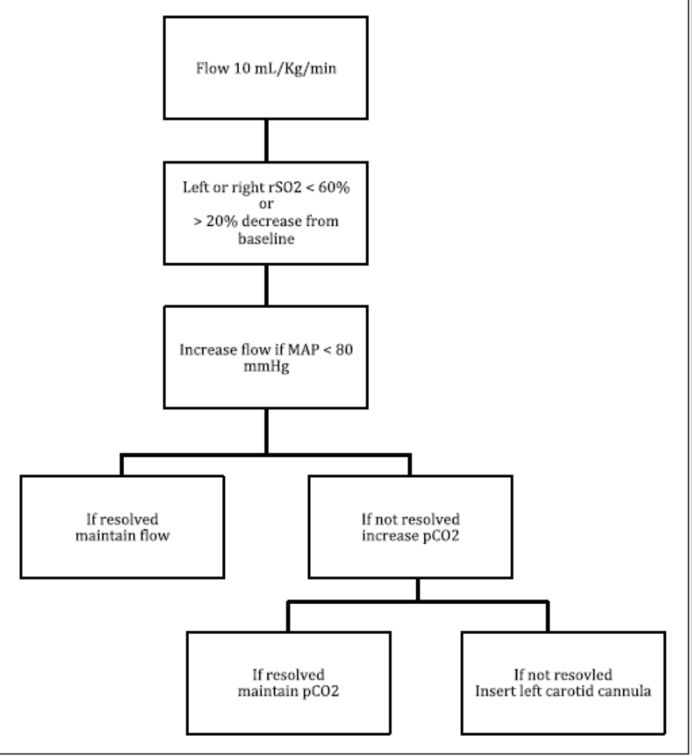
Selektif Serebral Perfüzyon
(ASSP)
rSO₂ değişiklik

Slide 26
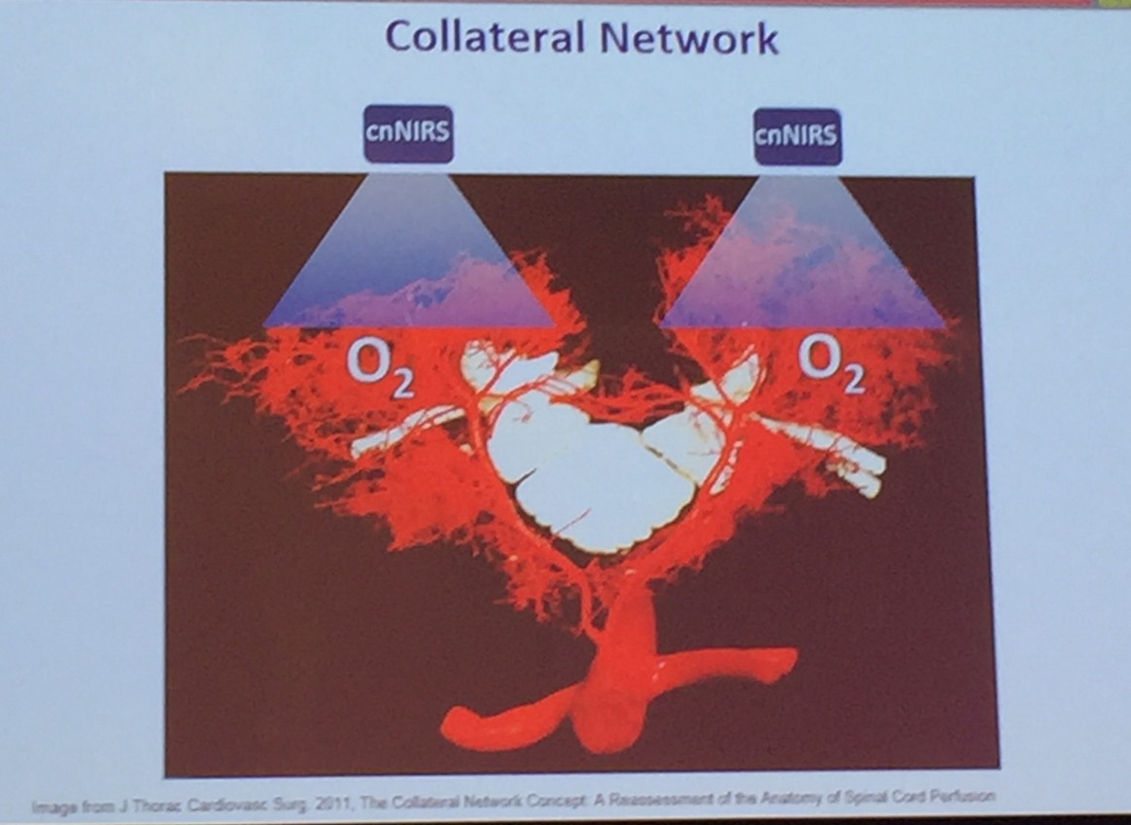
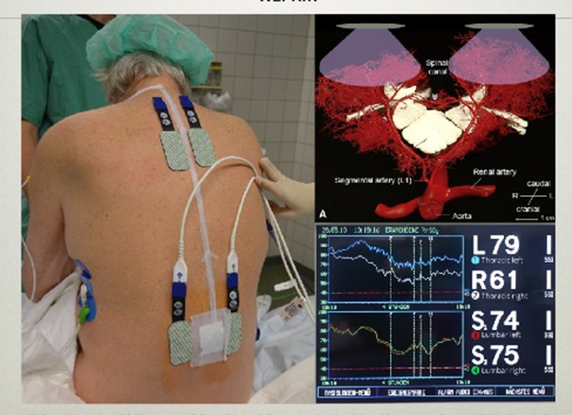
Aort Anevrizma Op. Spinal Kord Koruma
Arkus aorta cerrahisi
Torakoabdominal aort op.
Spinal koruma
YETERLİ Mİ ?
Ilımlı hipotermi
BOS drenajı
Farmakolojik yaklaşım

Slide 27
Serebral Hiperperfüzyon
CEA
Karotis stent
Kros kaldırılınca
İpsilateral Hiperperfüzyon
rSO₂ > % 10 ↑
3 – 20 dk
Serebral Hiperperfüzyon Synd

Slide 28
Konvülzyon
YB
rSO₂ trasesinde osilasyonlar
Bazale göre
% 20 < ↓
%10 < ↑
ÖNEMLİ

Slide 31
KPB SIRASINDA rSO₂ DÜŞME
Bazale göre > % 20 düşme
rSO2 değerindeki düşme ile geçen süre (sn) nin çarpımı 3000 % saniye <

Slide 32
KPB rSO₂ de DÜŞME, NELER YAPILABİLİR ?
1. Pompa akımı 2,5 L /dk /m² > , rezervuar yeterli ise debi↑
2. Debi artışına cevap yok ve OAB < 80 mmHg ise NE ekle
3. PaO2 <80 mmHg ise FiO₂ ↑
4. PCO2 < 30 mmHg ise kuru hava akımı azaltarak PCO2↑
5. Anestezi derinliği, nöromüsküler blok düzeyi kontrol et
6. Hb < 7 gr/dl, ES transfüzyon

Slide 33
ÖZET OLARAK
Serebral oksimetre NIR ışığın oksijenize ve non-oksijenize kan tarafından absorbsiyonuna dayanan bir trend monitörüdür
Son değerleri pek çok değişkenden etkilenir
Kalp cerrahisinde bazal değerler prognostik anlam ifade edebilir
Intraop ciddi desaturasyon postop komplikasyonlar, NKDF ve hastanede yatış süresi ile koreledir
YB daki rölü giderek artmaktadır
Yeterli eğitim, algoritmik yaklaşım ve ekiple iletişim monitörizasyonun değerini anlamlı olarak arttırır.

Slide 34
İLERİDE
Daha çok kullanım alanı bulacak
Pediyatrik kulanımı daha da artacak
Spinal kord kanlanması, korunması
Renal kanlanma
Splanknik bölge kanlanması
DAHA ÇOK ÇALIŞMA YAPILACAK

Slide 35
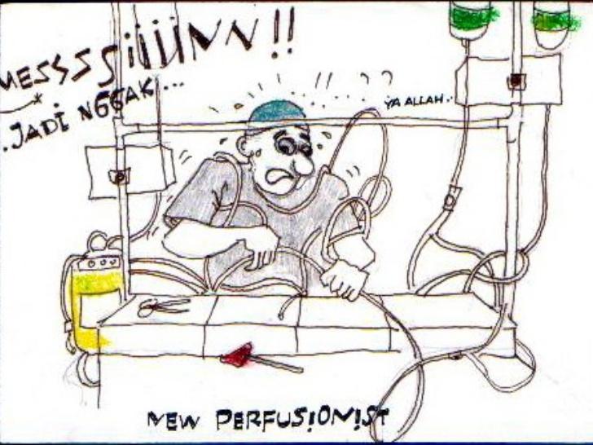
TEŞEKKÜRLER

